Slide 1
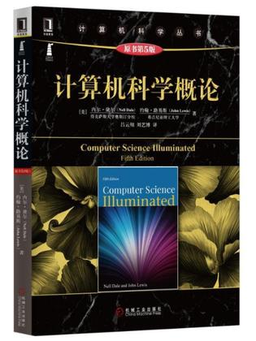
计算机导论
课程号：304201020
课序号：06
教材：内尔.黛尔等著: 计算机科学概论（原书第五版）

Slide 2
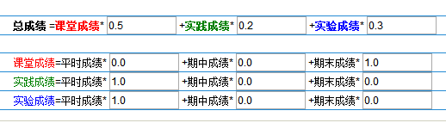
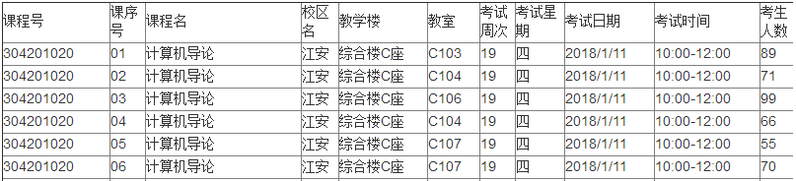
期末总成绩系数
期末考试安排

Slide 3
1
全景图
2
二进制数值与计数系统
前十章目录
3
数据表示法
4
门和电路
5
计算部件
6
低级程序设计语言与伪代码
7
问题求解与算法设计
8
抽象数据类型与子程序
9
面向对象设计与高级程序设计语言
10
操作系统

Slide 4
要点与学习要求
计算机产生、发展和应用（了解，如ENIAC ，图灵，冯.诺依曼）
计算机基本组成 （掌握，冯.诺依曼型计算机）
进位制数及其相互转换 （掌握，二/八/十六进制）
二进制数定点及浮点表示（熟悉，机器中如何表示数值）
二进制数原码反码及补码（掌握，原值如何变换为相应的机器数）
计算机常用编码 （熟悉，BCD，ASCII码）
补码加减运算 （掌握）
常用逻辑运算 （掌握,与、或、非及其组合）
逻辑代数的初步知识 （了解）
基本逻辑电路和逻辑元件（了解）

Slide 5
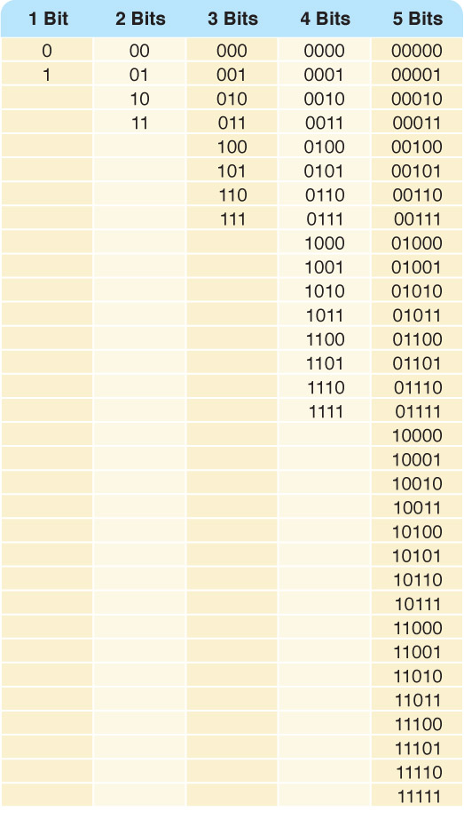
Binary Representations

Slide 6
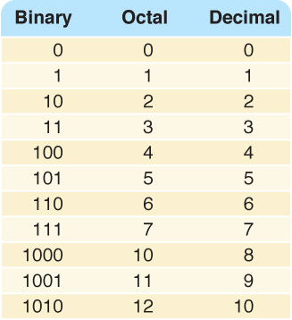
二/八/十六进制对照表

Slide 7
Binary and Computers
Byte
8 bits
The number of bits in a word determines the word length of the computer, but it is usually a multiple of 8
32-bit machines
64-bit machines etc.

Slide 8
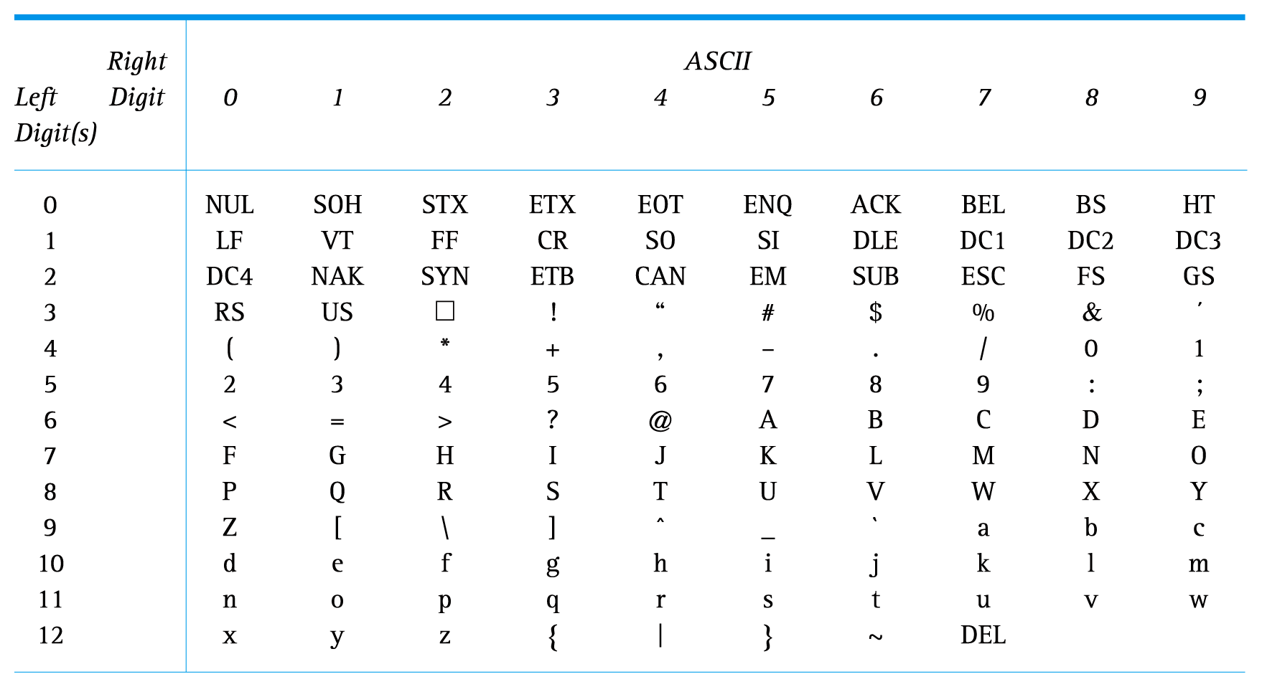
ASCII Character Set Mapping

Slide 9
Gate Processing
A NOT gate inverts its single input
An AND gate produces 1 if both input values are 1
An OR gate produces 0 if both input values are 0
An XOR gate produces 0 if input values are the same
A NAND gate produces 0 if both inputs are 1
A NOR gate produces a 1 if both inputs are 0

Slide 10

例1 将下列二进制数转换成十六进制：
1)110100111100.0101
2)111111011010.10100111
=D3C.5
=FDA.A7
例2 将下列八进制数转换成二进制：
1)234.6
2)656.25
3)2365.123
=10011100.11
=110101110.010101
=10011110101.001010011

Slide 11
例3 将下列数转换成十进制：
1)234₅
2)453.6₉
3)CF5₁₆
4)12.2₃

Slide 12
例4 将下列十进制数转换成BCD码：
1)325.6₁₀
2)1985.67₁₀
3)2954.13₁₀
=001100100101.0110
=0001100110000101.01100111
=0010100101010100.00010011

Slide 13
例5 写出下列十进制数的原码、反码和补码
1)+12
2)-12
0 0001100 0 0001100 0 0001100
1 0001100 1 1110011 1 1110100

Slide 14
例6 完成所给运算：
1)
2)

Slide 15
例6 完成所给运算：
3)
4)

Slide 16
例7 转换为补码后完成运算
1) 2)
3) 4)
5) 6)
7) 8)
51
-12
-29
-2
-37
35
-1
10

Slide 17
计算机系统的硬件
CPU的组成和技术指标 （熟悉）
主存储器的组成和技术指标 （掌握）
辅助存储器的分类和特点 （熟悉）
输入输出设备的分类 （掌握）
输入输出控制方式 （掌握,程序查询/中断/DMA）
指令系统和总线 （熟悉）
计算机的系统结构 （了解）

Slide 18
计算机基本组成
控制单元
输入设备
输出设备
算术逻辑单元
存储单元
The von Neumann architecture

Slide 19
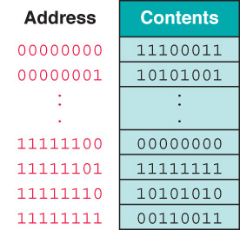

Memory内存
Memory
A collection of cells, each with a unique physical address; both addresses and contents are in binary
每个存储单元有一个唯一的物理地址；地址和内容都是二进制数。

Slide 20
RAM and ROM
Random Access Memory随机存取存储器 (RAM)
Memory in which each location can be accessed and changed
Read Only Memory只读存储器 (ROM)
Memory in which each location can be accessed but not changed
RAM is volatile易失的, ROM is not
What does volatile mean?

Slide 21
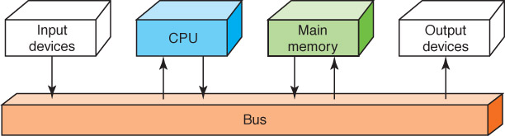
Flow of Information
Bus总线
A set of wires that connect all major sections
Figure 5.2 Data flow through a von Neumann architecture
每条总线携带了三种信息：地址、数据和控制信息。

Slide 22
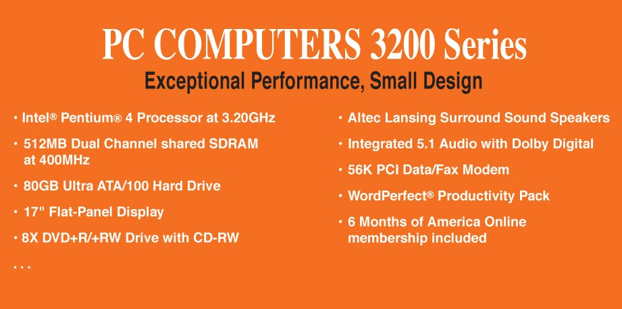
性能指标
• Intel® Core™ 2 Duo (2.66GHz/1066Mhz
FSB/6MB cache)
• 15.6” High Definition (1080p) LED
Backlit LCD Display (1366 x 768)
• 512MB ATI Mobility Radeon Graphics
• Built-in 2.0MP Web Camera
• 4GB Shared Dual Channel DDR2 at
800MHz
• 500GB SATA Hard Drive at 5400RPM
• 8X Slot Load DL DVD+/- RW Drive
• 802.11 a/g/n and Bluetooth 3.0
• 85 WHr Lithium Ion Battery
• (2) USB 2.0, HDMI, 15-pin VGA, Ethernet
10/100/1000, IEEE 1394 Firewire, Express
Card, Audio line-in, line-out, mic-in
• 14.8W X 1.2H X 10.1D, 5.6 lbs
• Microsoft0® Windows 7® Professional
• Microsoft® Office Home and Student
2007
• 36-Month subscription to McAfee
Security Center Anti-virus

Slide 23
计算机系统的软件
计算机软件概念、分类 （熟悉，系统软件/应用软件）
程序设计语言 （了解）
数据结构的定义、分类 （熟悉）
编译原理的过程 （掌握）
操作系统的分类、功能 （掌握）
软件工程的生命周期、模型 （熟悉）

Slide 24
Machine Language
Characteristics of machine language:
Every processor type has its own set of specific machine instructions
每种处理器都有自己专用的机器指令集合
The relationship between the processor and the instructions it can carry out is completely integrated
处理器与它能执行的指令之间关系十分协调
Each machine-language instruction does only one very low-level task
每个机器语言指令只能执行一个非常低级的任务

Slide 25
Algorithms
Algorithm
A set of unambiguous instructions for solving a problem or subproblem in a finite amount of time using a finite amount of data
算法：在有限的时间内用有限的数据解决问题或子问题的一套指令
Abstract Step
An algorithmic step containing unspecified details
Concrete Step
An algorithm step in which all details are specified

Slide 26
第8章 抽象数据类型与子程序
8.1 抽象数据类型 8.5 树
8.2 栈 8.6 图
8.3 队列 8.7 子程序
8.4 列表

Slide 27
第9章 面向对象设计与高级程序设计语言
9.1 面向对象方法
9.2 翻译过程
9.3 程序设计语言的范型
9.4 高级程序设计语言的功能性
9.5 面向对象语言的功能性
9.6 过程设计与面向对象设计的区别

Slide 28
第10章 操作系统
10.1 操作系统的角色
10.2 内存管理
10.3 进程管理
10.4 CPU调度

Slide 29
计算机系统的应用
计算机网络定义、组成、分类 （掌握）
国际互联网 （熟悉）
多媒体 （了解）
虚拟现实 （了解）
人工智能与专家系统 （了解）
计算机信息安全与职业道德 （熟悉，黑客/防火墙）

Slide 30
第15章 网络
15.1 连网
15.2 开放式系统与协议
15.3 网络地址
15.4 云计算

Slide 31
第16章 万维网
16.1 Web简介
16.2 HTML
16.3 交互式网页
16.4 XML
16.5 社交网络

Slide 32
第17章 计算机安全
17.1 各级安全
17.2 阻止未授权访问
17.3 恶意代码
17.4 密码学
17.5 保护你的在线信息

Slide 33
判断题
1.负数的原码、反码和补码表示一定各不相同。
2. 对于正数，其原码、反码、补码是相同的。
3. 逻辑运算中，位与位之间有时会产生进位和借位。
4. 堆栈是一种先进先出的数据结构。
5. 任何一个二进制小数都可以用十进制表示。
6. 二进制浮点数表示中，阶码部分位数越多则可以表示的数据范围就越大。
7. 标准的ASCII码采用8个二进位进行编码。
8.用BCD码进行十进制数的运算所得到的结果就是真值。
9.所有的十进制小数都能准确地转换为有限位二进制小数。
10.操作系统是软件和硬件之间的接口。
T
T
F
F
T
T
F
F
F
F

Slide 34
单选题
在计算机的专业用语中，ROM表示( )
A.外存储器 B. 内存储器 C.只读存储器 D. 随机存取存储器
计算机硬件的基本构成是( )
A. 运算器、控制器、存储器、输入和输出设备
B.主机、输入设备、显示器
C.主机、存储器、输出设备
D.主机、键盘、打印机
计算机硬件能直接执行的只有( )
A. 符号语言 B. 机器语言 C. 算法语言 D. 汇编语言
计算机字长取决于( )总线的宽度。
A. 控制总线 B.数据总线 C.地址总线 D. 通信总线
在计算机数据处理过程中，外存储器直接和( )交换信息
A. 运算器 B. 控制器 C. 内存储器 D. 寄存器
从存储器读出或向存储器写入一个信息所需时间称为( )
A. 等待时间 B. 指令周期 C. 查找时间 D. 存取周期
C
A
B
B
C
D

Slide 35
单选题
微型计算机系统中的中央处理器（CPU）通常是指( )
A. 内存储器和控制器 B. 内存储器和运算器
C. 控制器和运算器 D. 内存储器、控制器和运算器
以下设备中，只能作为输出设备的是 ( )
A. 键盘 B. 打印机 C. 鼠标 D. 软盘驱动器
微型计算机内，存储器采用的是( )
A.半导体存储器 B. 磁表面存储器
C.磁芯存储器 D. 磁泡存储器
在计算机中能直接与CPU交换数据的是( )
A.RAM、ROM和I/O B.主存储器和辅助存储器
C.随机存储器和外存储器 D.高速缓冲和主存储器
C
B
A
D

Slide 36
填空题
ALU用来执行当前指令所规定的( ) 和( )。
以微处理器为核心组成的微型计算机属于第( )代计算机。
计算机的主要应用领域是( )、( )、( )、
( )四个领域。
迄今为止，我们所使用的计算机都是基于( )的原理进行工作的，这是1945年美国数学家( )提出的。
设一台微机的CPU有20根地址引出线，其寻址能力可达 。
为了提高显示清晰度，应选择 较高的显示器。
面向对象程序设计语言的三个特征是 、 和 。
Internet(因特网)上最基本的通信协议是 。
对数据元素集合的排序算法一般有 、 和 三种。
算术运算
逻辑运算
四
科学计算
信息处理
自动控制
辅助设计
存储程序和程序控制
冯·诺依曼
1M
分辨率
封装
继承
多态
TCP/IP协议
选择排序
插入排序
冒泡排序

Slide 37
多选题
以下哪些是高级语言( )
A. 机器语言 B. C++ C.PYTHON D. 汇编语言
以下哪些说法与RAM特性相符( )
A. 可读 B. 可写 C.主存 D. 掉电后数据不易失
BC
ABC

Slide 38
名词解释题
信息层
位置计数法 进制 数据表示
硬件层
门 中央处理器 算术逻辑单元 存储器 Cache 存储容量 总线 接口
程序设计层
机器指令 汇编语言 伪代码 算法 低级语言 高级语言 数据结构
操作系统层
操作系统 进程 线程
应用程序层
软件 系统软件 应用软件
通信层
计算机网络 万维网 网络协议 计算机病毒

Slide 39
计算题
1.将二进制数1101101.011转换为十进制数、八进制数和十六进制数。
2.已知x= －53, 求x的原码、补码和反码(用一个字节表示)。
3.假设A=11010100, B=01011001, 计算逻辑表达式A+B和A’B的值:
4.(1101011.1)₂ = ( )₁₀ = ( )_{BCD}
5.(01000101.011000100101)_{BCD} = ( )₁₀= ( )₂= ( )₁₆
6. 计算: a)1101 + 1011; b)11010 – 10111; c) 111×101; d) 1001÷11

Slide 40
问答题
计算机和微型计算机分别是根据什么划代的？计算机和微型计算机这几代各是什么？
试述计算机的基本组成及各组成部分的功能。
冯·诺依曼计算机的主要特征是什么？
CPU指什么?它由哪些部分组成?
控制器有哪些部件组成，简要说明各个部件的功能。
什么是RAM？什么是ROM？说明四种ROM的特点。
什么是辅助存储器?目前常用的辅助存储器有哪几种?
输入设备按功能可分为几类，常用的输入设备有哪些？
什么是计算机的指令系统?
试比较程序查询方式、中断控制方式和DMA方式等三种输入输出控制方式的优缺点。

Slide 41
问答题
何谓堆栈？说明它的工作过程和特点。
计算机软件分为哪两大类？它们之间的关系是？
什么是计算机操作系统？它的基本功能是哪些？
什么是计算机网络，其主要作用是？按网络的作用范围，计算机网络可分为哪几类？
什么是计算机网络的拓扑结构？常用的有哪几种？
什么是Internet的IP地址和域名，它们的关系是怎样的？
比较TCP/IP协议与OSI模型的分层协议，简要说明TCP/IP协议的各层的主要功能
简述计算机的应用领域，每个领域举两三个例子。
试述计算机病毒的定义及特点。
什么是防火墙？

